Slide 1
Presentación de
PROYECTO
Presentado por Daysi Vejar y Vicente Muñoz

Slide 2
Introduccion
El presente informe técnico detalla el desarrollo del Proyecto APT titulado "Evaluación de Desarrolladores en Roblox mediante Juego Simulado", llevado a cabo por Daysi Vejar y Vicente Muñoz. Este proyecto responde a la necesidad de innovar en los métodos de evaluación de competencias técnicas en el ámbito de la informática, utilizando un entorno lúdico y accesible que facilita una evaluación más dinámica y contextualizada.

Slide 3

Problematica
El principal problema es la falta de métodos interactivos y prácticos para evaluar programadores. Las evaluaciones tradicionales, como pruebas escritas o ejercicios aislados, no reflejan adecuadamente las capacidades técnicas en un contexto realista ni integran dinámicas visuales o lúdicas, haciendo el proceso monótono.

Slide 4
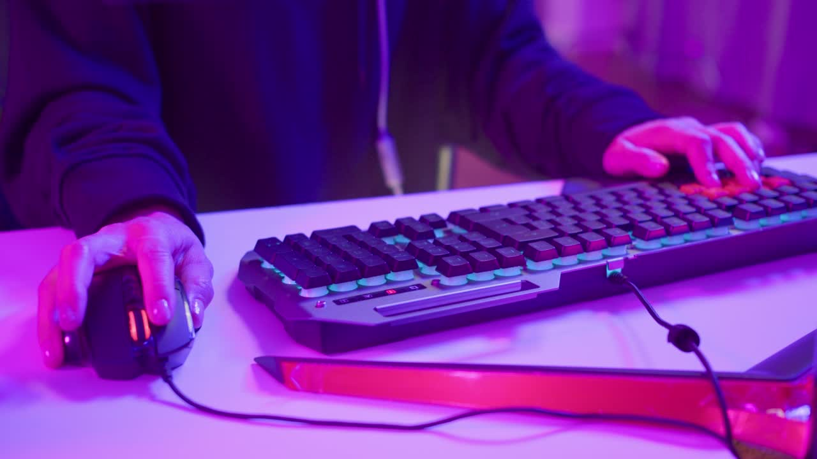
Solucion
La solución es un entorno gamificado en Roblox que permite a programadores participar en evaluaciones interactivas. Combina preguntas de informática con minijuegos. Ofrece retroalimentación inmediata, puntajes en tiempo real y actividades visuales que facilitan la comprensión y motivan el aprendizaje continuo.

Slide 5

Metodología
La metodología que se usó fue la ágil, la cual como equipo vimos como la más conveniente, ya que tiene mejor adaptabilidad, colaboración y una rápida entrega de valor que son cruciales. Entre otras cosas, como la flexibilidad y adaptación, enfoque en el cliente, iteraciones y entregas rápidas, mejora continua y reducción de riesgos

Slide 6

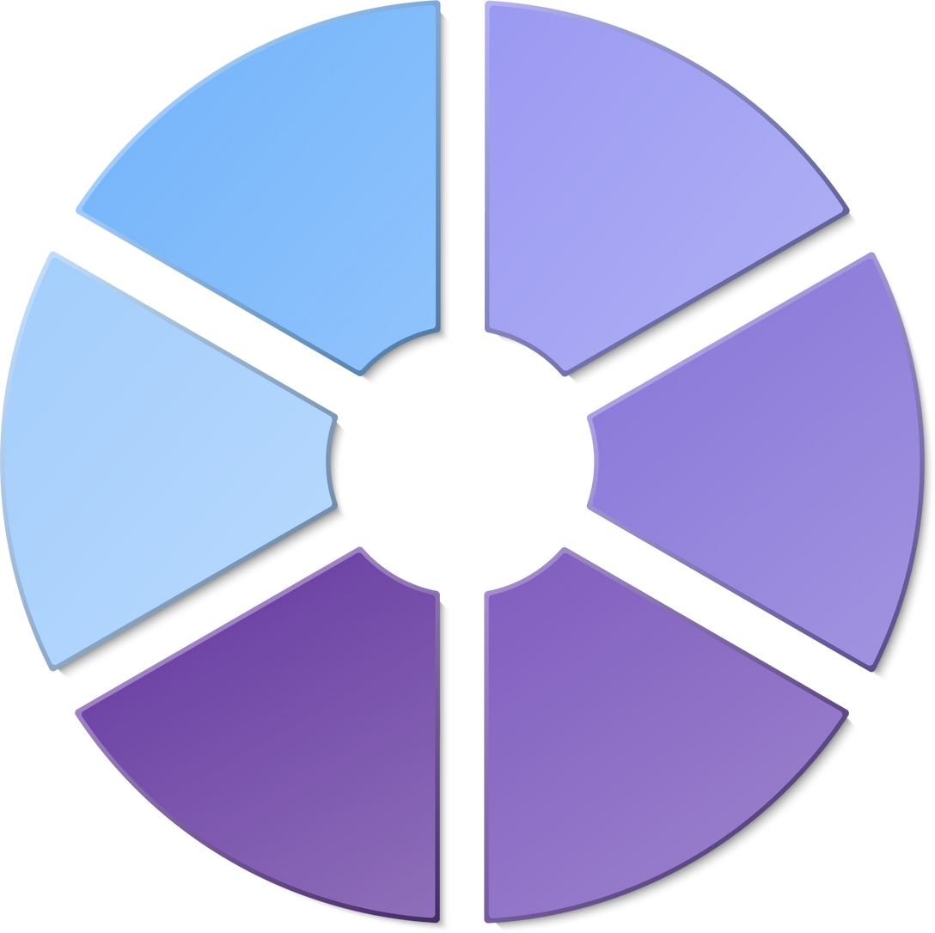



Sprint
Despliegue y Monitoreo
Planificación y Diseño de la Interfaz
Pruebas de Integración y Ajustes
Desarrollo del Sistema de Preguntas y Respuestas
Desarrollo del Sistema de Preguntas y Respuestas
Integración de DataStore para Almacenamiento de Puntajes

Slide 7
Fase uno
Planificación y Diseño de la Interfaz:
Definir las características clave del juego y las mecánicas de evaluación (preguntas, categorías de puntaje).
Diseñar la interfaz gráfica de usuario (GUI), incluyendo los elementos de preguntas, botones de respuesta, y categorías.
Crear prototipos de las GUI para el jugador y para el administrador.
Fase dos
Desarrollo del Sistema de Preguntas y Respuestas:
Implementar la lógica para mostrar preguntas y recibir respuestas.
Configurar los botones de respuesta y asignar el puntaje en función de la respuesta correcta o incorrecta.
Crear el sistema de temporizador para cada pregunta.

Slide 8
Fase tres
Integración de DataStore para Almacenamiento de Puntajes:
Configurar DataStore para almacenar puntajes de los jugadores y categorías.
Implementar las funciones getPlayerScore, savePlayerScore, y resetPlayerScore para gestionar el puntaje y categoría de cada jugador.
Asegurar que los puntajes se almacenen y recuperen correctamente entre sesiones.
Fase cuatro
Desarrollo del Sistema de Preguntas y Respuestas:
Implementar la lógica para mostrar preguntas y recibir respuestas.
Configurar los botones de respuesta y asignar el puntaje en función de la respuesta correcta o incorrecta.
Crear el sistema de temporizador para cada pregunta.

Slide 9
Fase cinco
Pruebas de Integración y Ajustes:
Realizar pruebas de integración para asegurar que todos los sistemas (preguntas, puntajes, categorías y GUI) funcionen juntos sin errores.
Realizar pruebas de usuario para asegurarse de que la interfaz sea fácil de usar y todos los jugadores puedan interactuar correctamente con el sistema.
Ajustar el sistema de categorías y DataStore si es necesario, para optimizar el rendimiento y evitar duplicados o errores de sincronización.
Fase seis
Despliegue y Monitoreo:
Preparar el juego para su despliegue en Roblox.
Monitorear el rendimiento del juego y la interacción de los usuarios en tiempo real.
Implementar un sistema básico de recolección de feedback para identificar posibles mejoras.

Slide 10
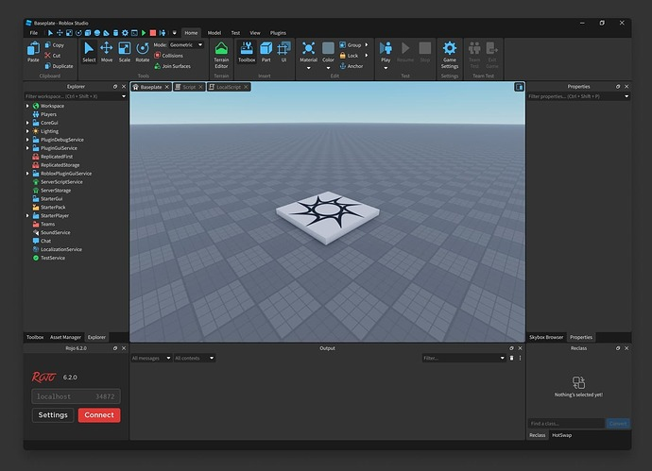
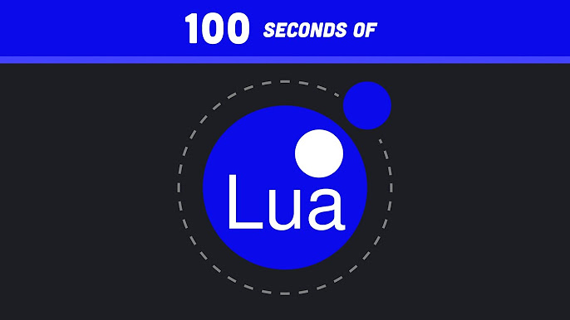
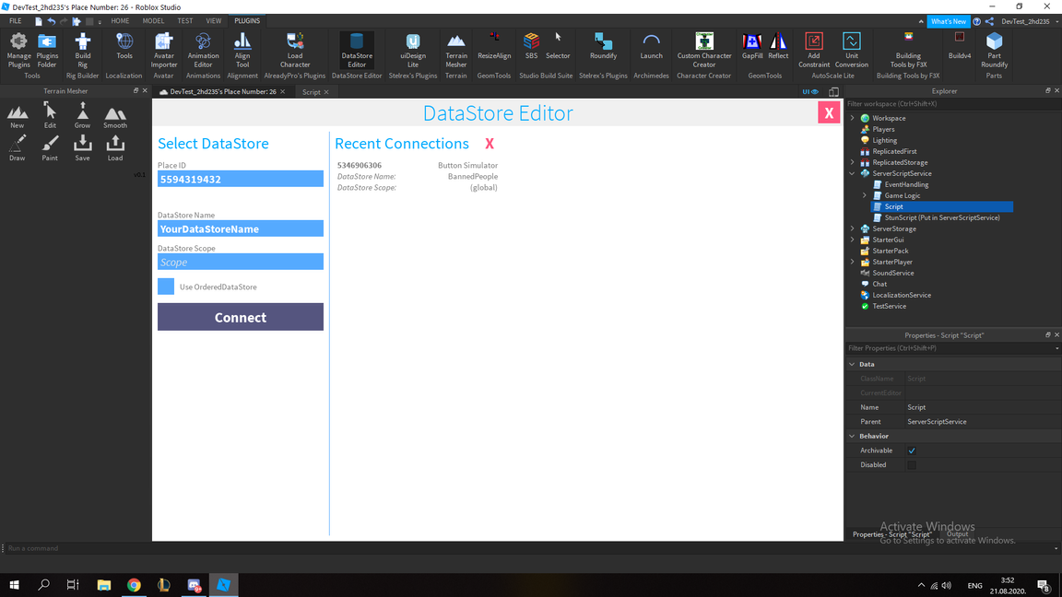
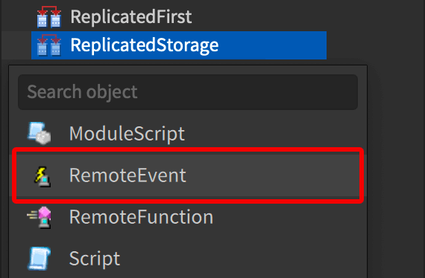
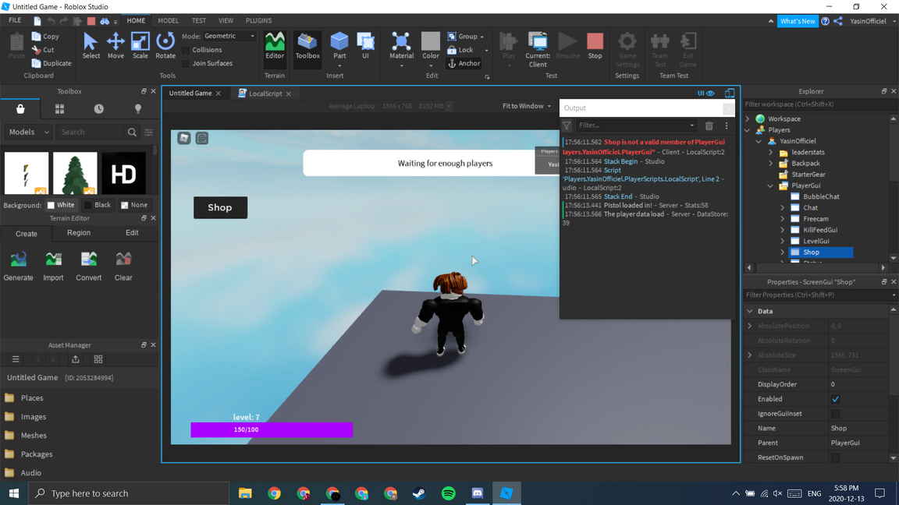
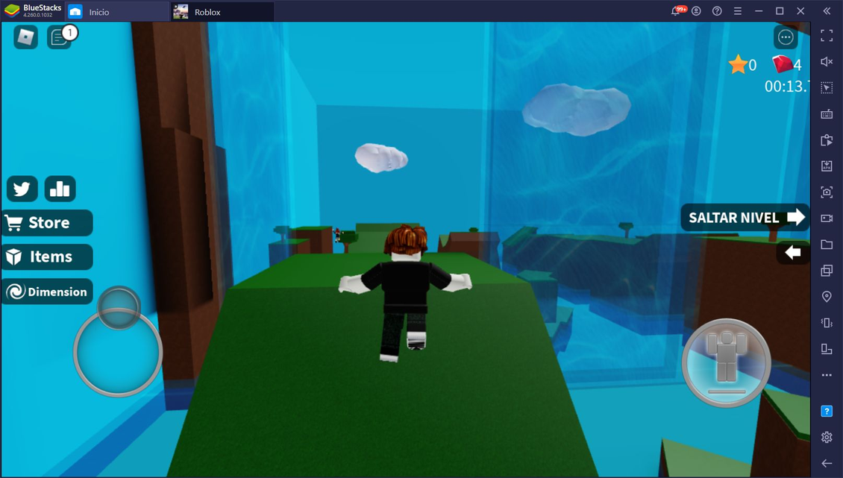
Stack Tecnológico
ROBLOX STUDIO
LUA
DATASTORE SERVICE
REMOTEEVENTS
PLAYERGUI
PRUEBAS

Slide 11
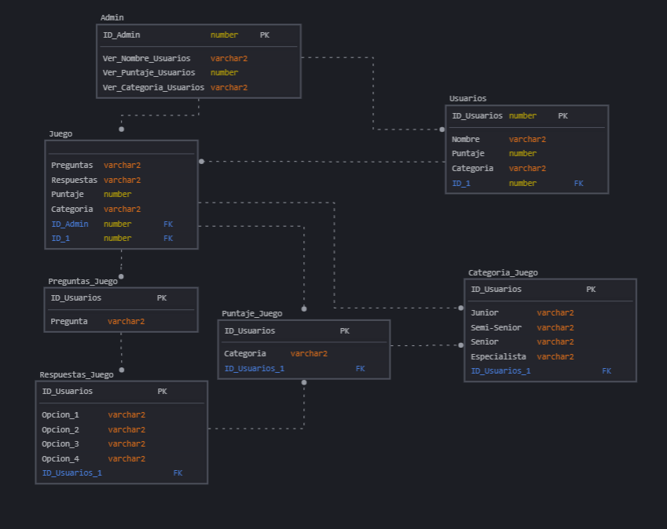
Diagrama

Slide 12
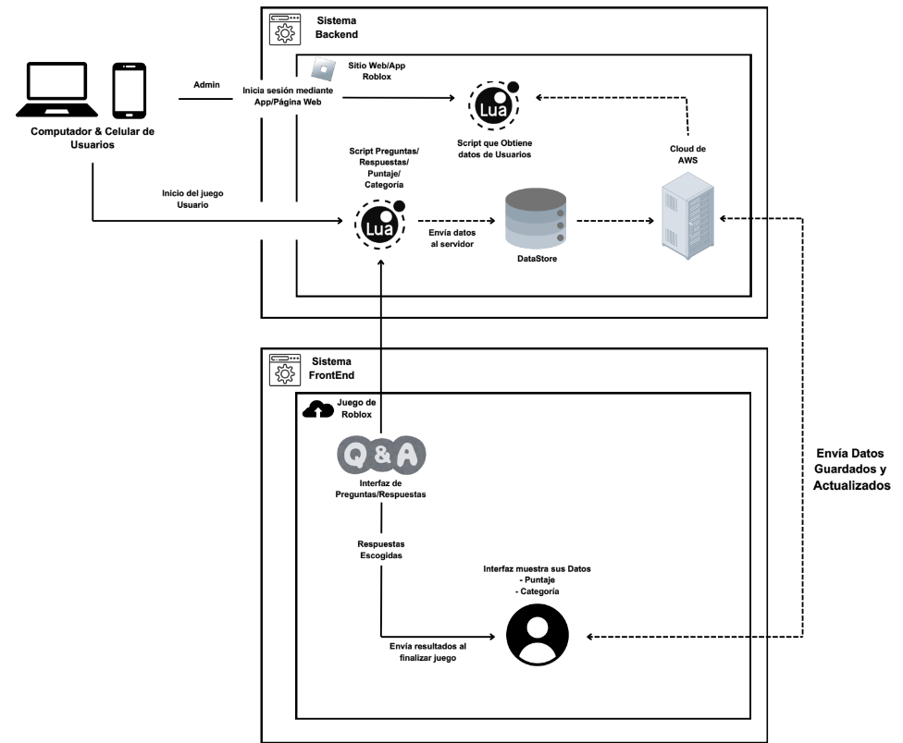
Diagrama

Slide 13

Investigación
Contexto: Roblox se ha convertido en una plataforma clave no solo para el desarrollo de juegos, sino también para la educación y evaluación interactiva.
Objetivo: Crear un sistema que evalúe habilidades de desarrollo, asignando categorías de conocimiento (junior, semi-senior, senior, especialista) basado en el desempeño.
Justificación: La gamificación aumenta la motivación y permite una evaluación dinámica en un entorno conocido y accesible para los usuarios.
Metodología: Desarrollo dividido en sprints para cubrir interfaz, lógica de evaluación, integración de DataStore para puntajes y pruebas de usuario.
Impacto: Herramienta útil para empresas y contextos educativos, permitiendo medir conocimientos de manera práctica y atractiva.

Slide 14

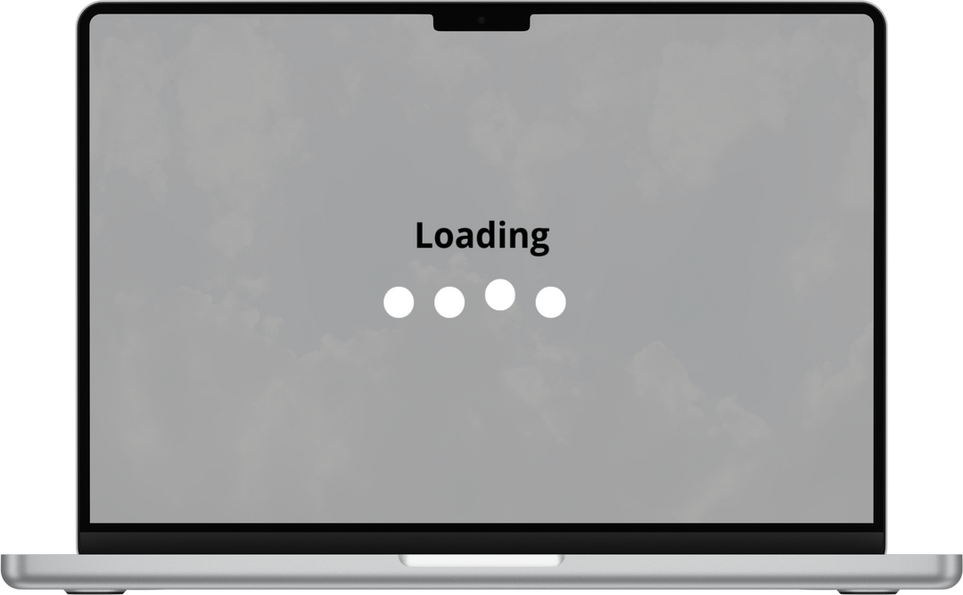
Mockups

Slide 15
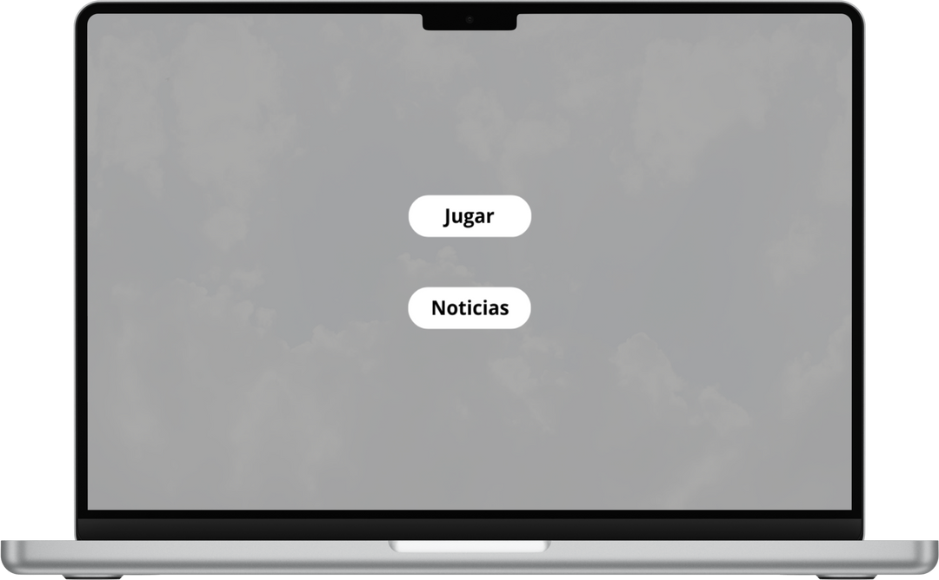
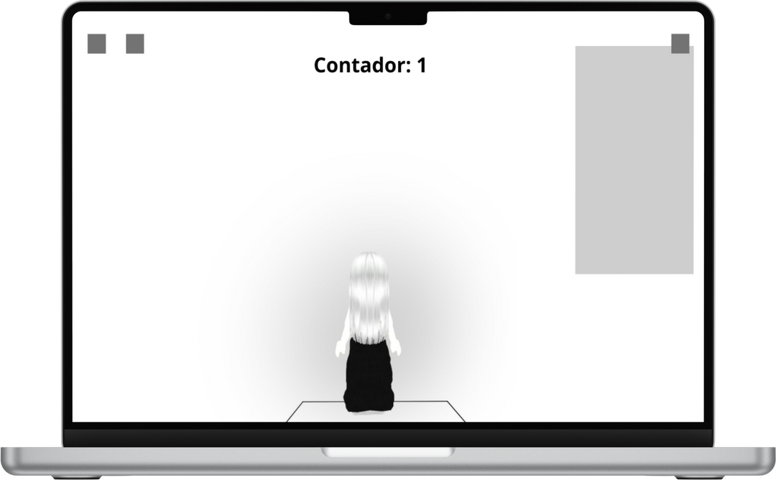
Mockups

Slide 16
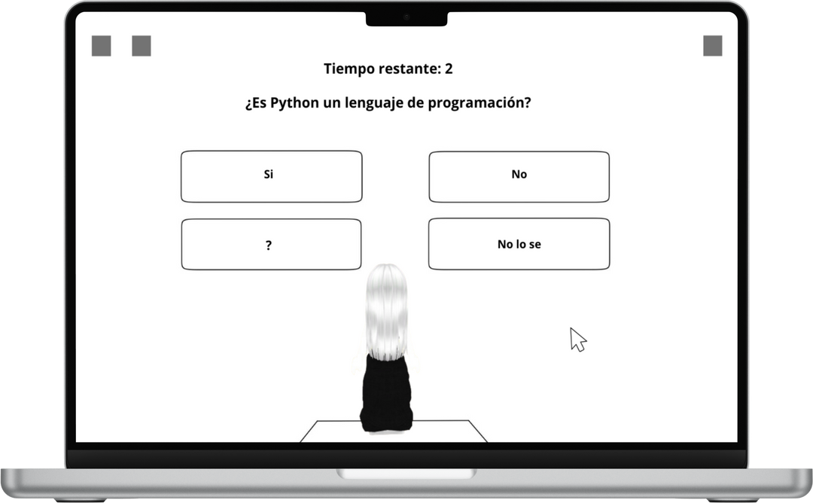

Mockups

Slide 17
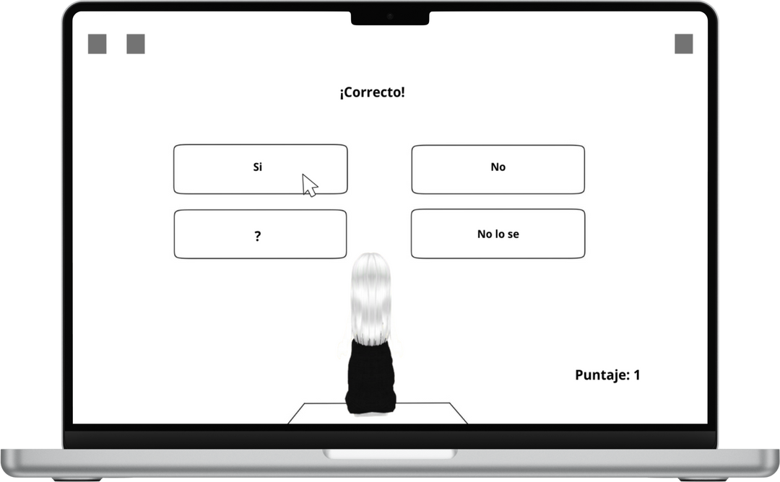
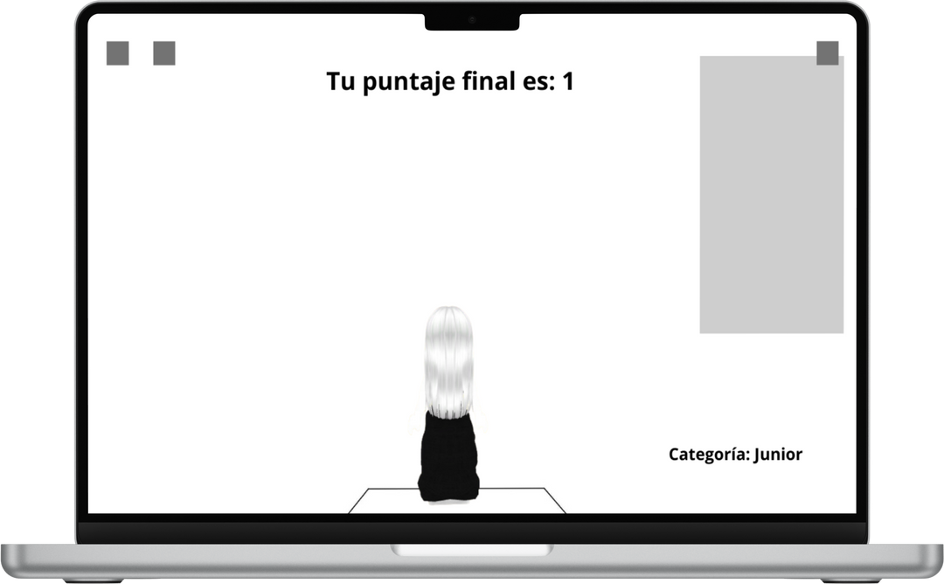
Mockups

Slide 18
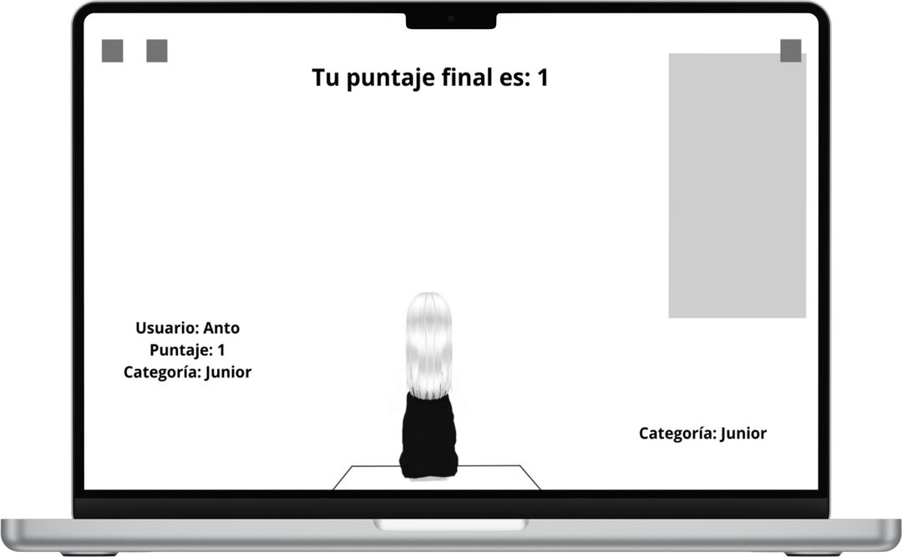
Mockups

Slide 19
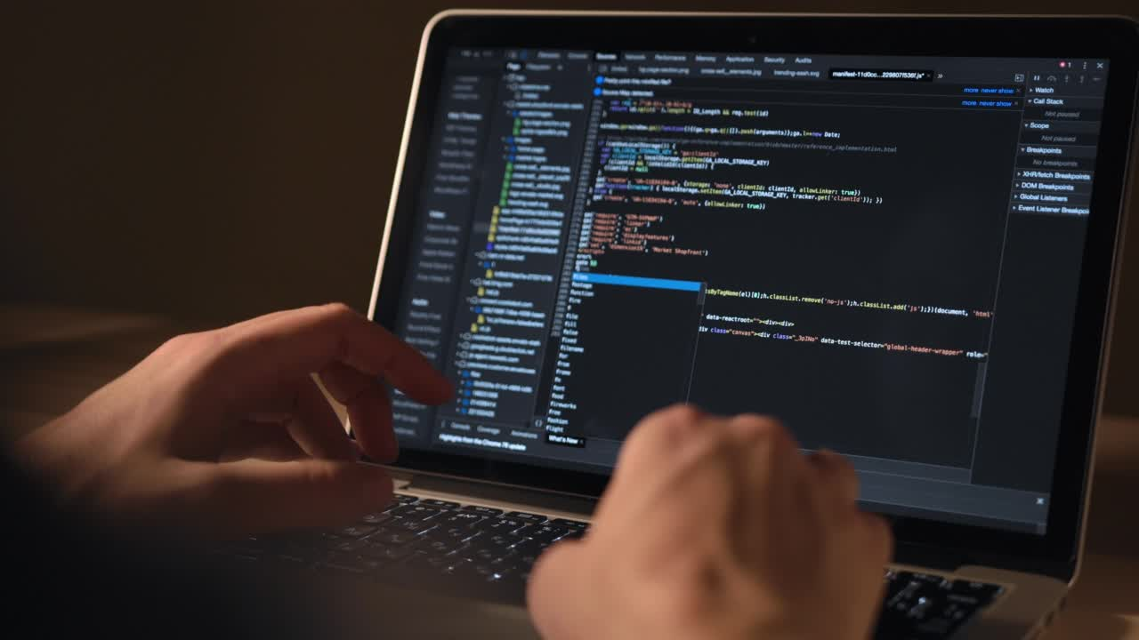
Conclusión
El informe del Proyecto APT ha sido crucial para sentar una base sólida en el desarrollo del entorno de evaluación en Roblox. La planificación y el diseño inicial nos han permitido anticipar desafíos y estructurar claramente las fases del proyecto.

Slide 20
GRACIAS

